Slide 1
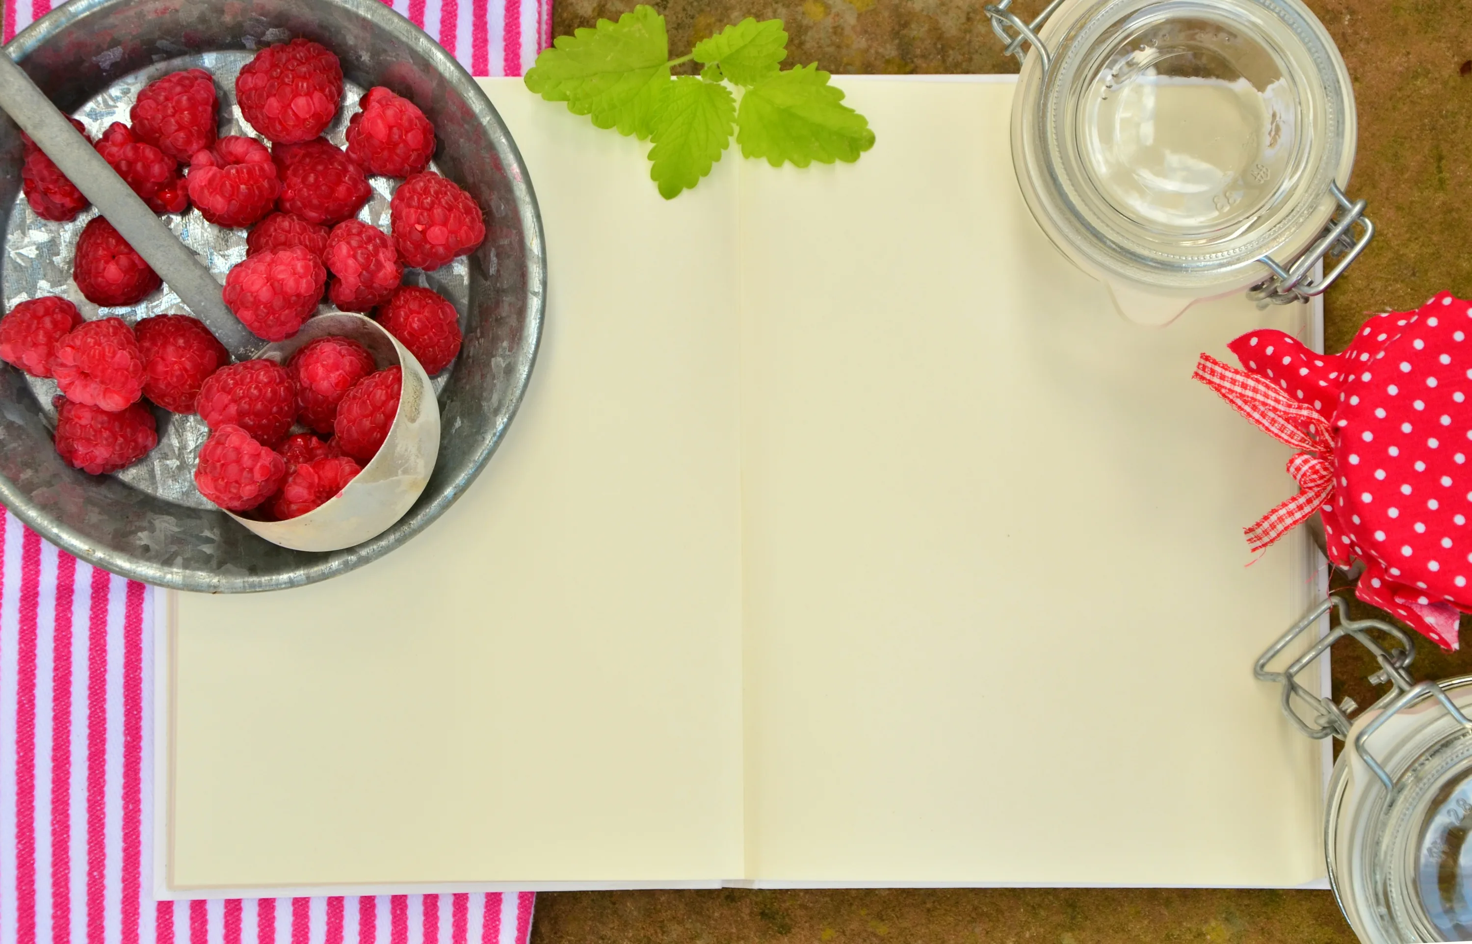
МБДОУ «Детский сад №78 комбинированного вида с татарским языком воспитания и обучения» Авиастроительного района г. Казани
Неделя «Телевидение»
Аппликация ленточная ««Банка варенья для Карлсона»
Старшая группа

Slide 2
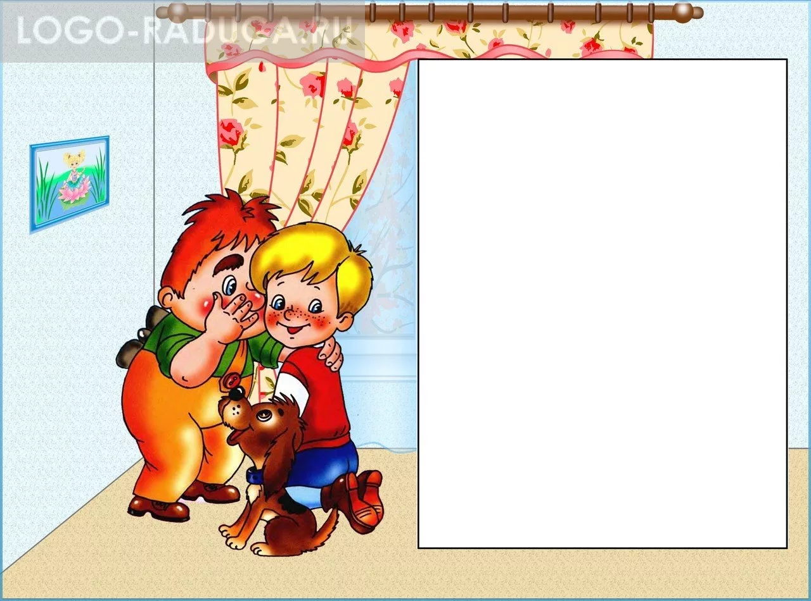
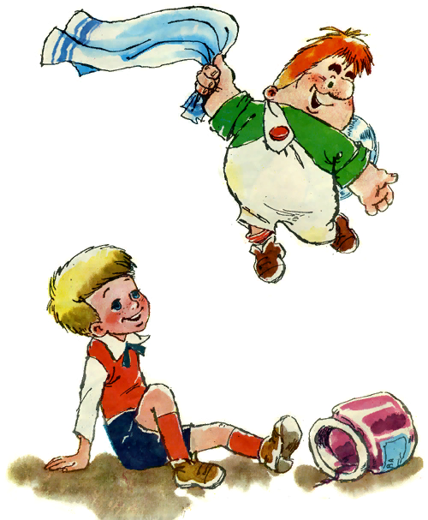
Для работы необходимо:
полоски и прямоугольники
цветной бумаги, ножницы,
клей, клеевые кисточки,
простой карандаш,
цветные карандаши
и фломастеры.

Slide 3
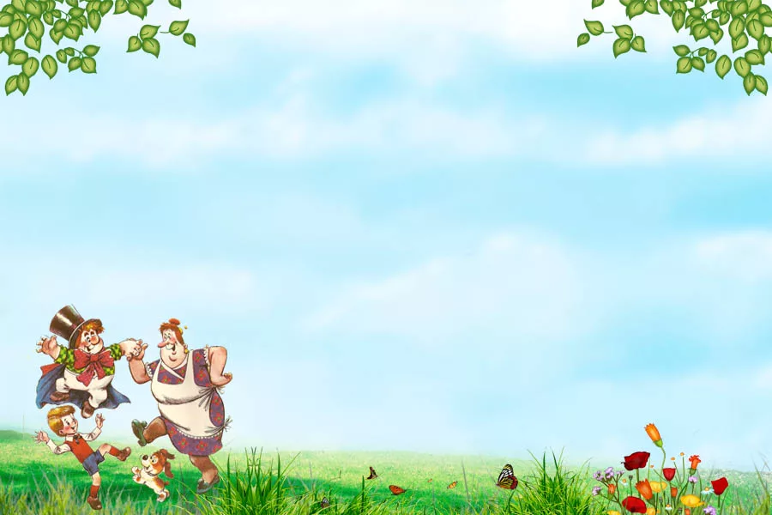
Попробуйте отгадать, кто это: «Взяв для подкрепления баночку варенья, отправляется в полет, человечек- вертолет.»
Да, это Карлсон. Вот что он нам написал: «Дорогие дети, я очень люблю встречать гостей, угощаю их сладким вареньем, компотами, джемом из фруктов и ягод. Но, к сожалению, мои запасы закончились. А вы, дети умелые и добрые, и обязательно придумаете, как мне можно помочь. С любовью к вам Карлсон».
Вы готовы помочь Карлсону?

Slide 4
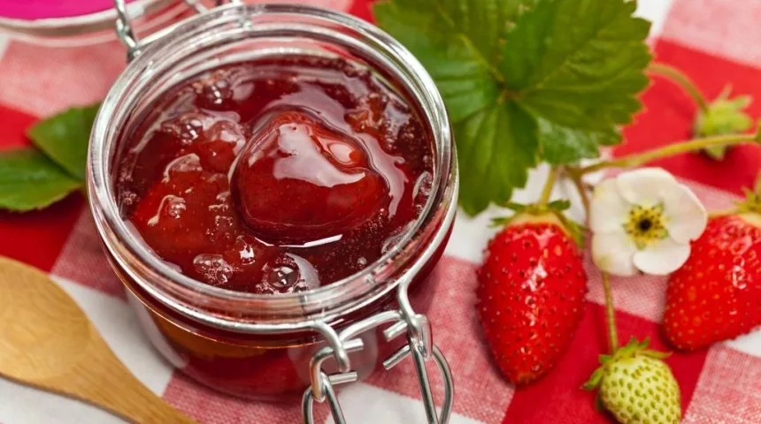
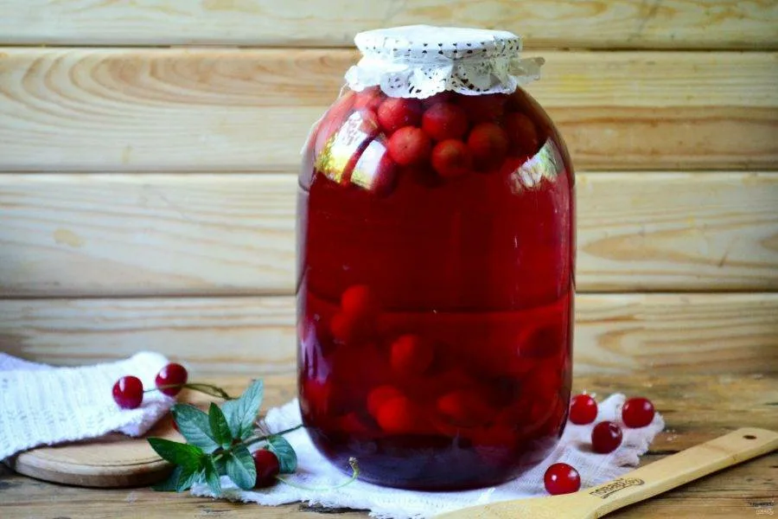
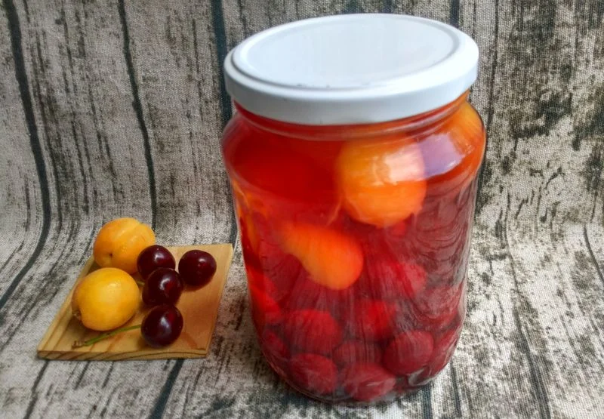
Вы любите варенье? Кто какое варенье любит (или
какое варенье бывает-из каких ягод и фруктов).
Я предлагаю из бумаги сделать банки с вареньем для Карлсона.

Slide 5
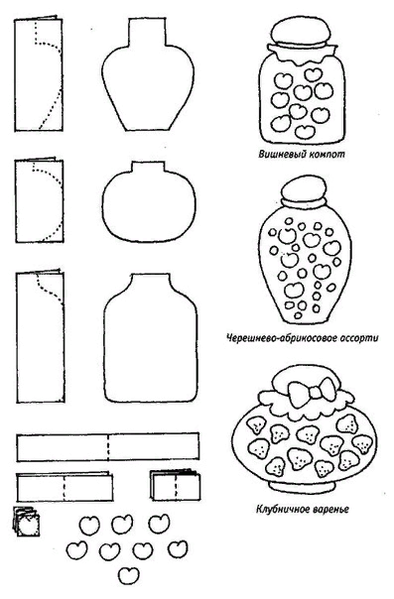
Что бы нарисовать и вырезать баночку, нужно сложить бумагу пополам, прогладить линию сгиба. Затем нужно левой рукой держать бумагу за линию сгиба, а правой рукой, ножницами, плавно срезать углы формы. Не забудьте плавно срезать «плечики» и вырезать прямое горлышко банки.

Slide 6
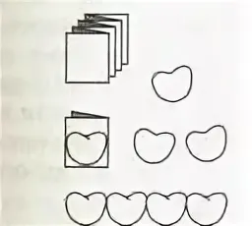
Для того что бы вырезать фрукты нужно полоски бумаги, складывать гармошкой, рисуем ягодку или фрукт, например, вишенку. Линии контура ягодки не должны попадать на сгиб, чтобы ягодки были разъединенными, после вырезывания. Вырезаем ягодки по контуру, разъединяем их, получились много одинаковых ягодок. Затем снова берем полоску, складываем ее пополам, рисуем контур любого фрукта и вновь вырезаем. Сгибы надо обязательно перерезать, иначе, ягодки будут соединенными друг с другом и получится «хоровод» из ягод. Теперь будем заполнять банки ягодным или фруктовым вареньем. Наклеиваем ягоды на банку в разных местах, заполняя все пространство банки. Закрываем банку красивой «крышкой», приклеивая ее на горловину. На ягодах клубники можно фломастером нарисовать точки-«семена»

Slide 7
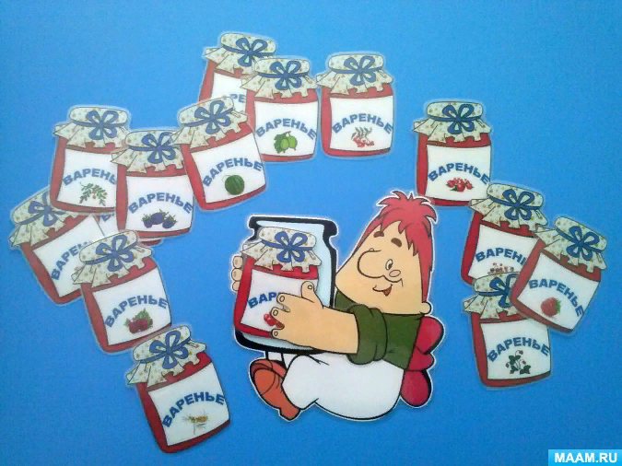
Физкультминутка «Вот какое яблоко»
Вот какое яблоко, оно - руки в стороны
Соку сладкого полно руки на пояс
Руки протяните, яблоко сорвите. руки вверх
Стал ветер веточку качать, качаем руками
Трудно яблоко достать. подтянулись на носочках
Подпрыгну, руку протяну подпрыгнуть
И быстро яблоко сорву. хлопок над головой
Вот какое яблоко, оно - руки в стороны
Соку сладкого полно. руки на пояс.

Slide 8
Читаем детям
А. Стеквашова «Компот»:
У меня одна забота – как добраться до компота.
Он на самой верхней полке, меж вареньем и засолкой.
Я подвинул ближе стул, руку к банке протянул...
И теперь смотрю, как кот лижет с пола мой компот.

Slide 9
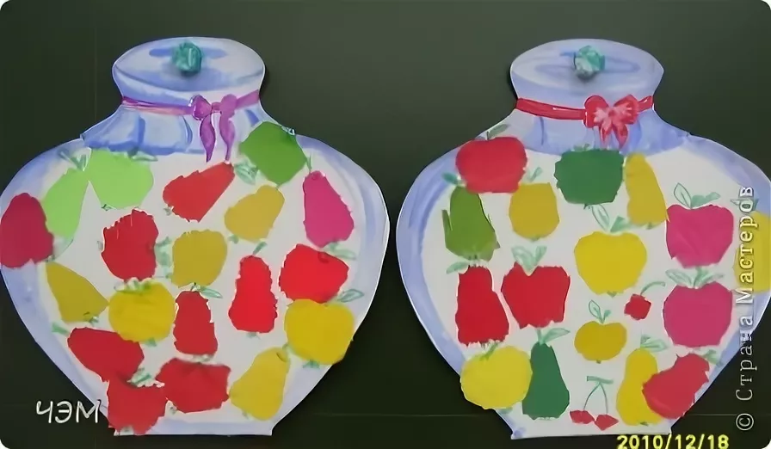
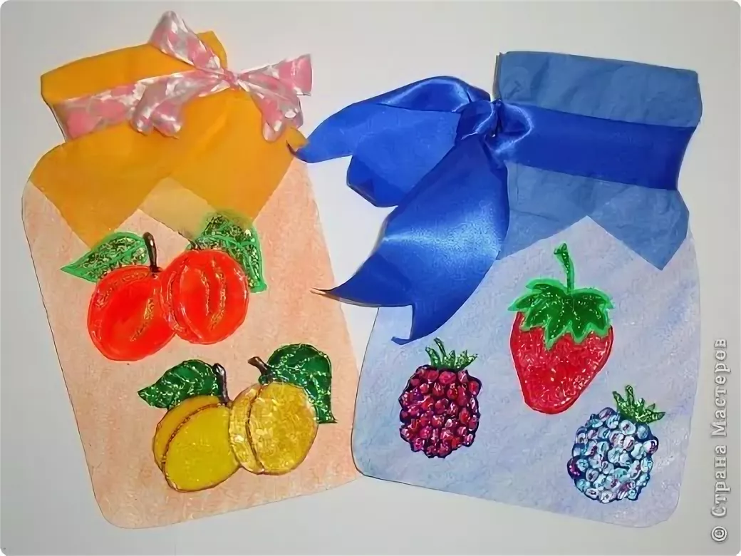
А какая баночка получилась у тебя?

Slide 10
Песню про варенье,
которое любит Карлсон можно послушать здесь
https://www.youtube.com/watch?v=-G1ENXp-Ag4

